Slide 1
第三章 存储器管理

Slide 2
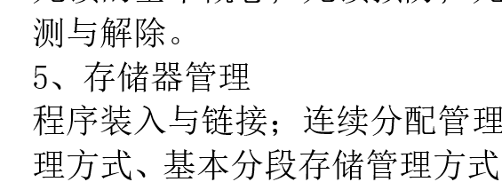
3.1 程序的执行过程
3.2 连续内存分配
3.3 非连续内存分配（分页分段）
3.4 虚拟内存管理（请求分段，请求分页）

Slide 3
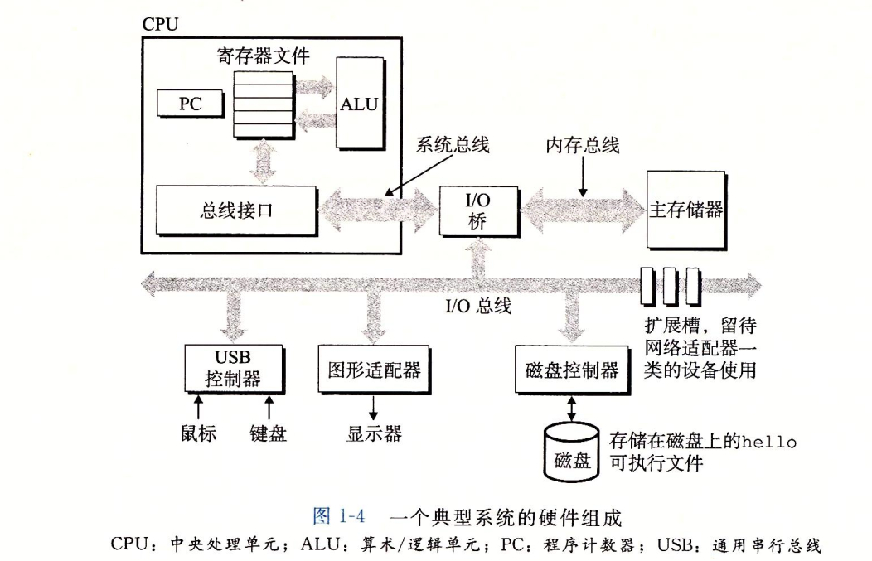

Slide 4
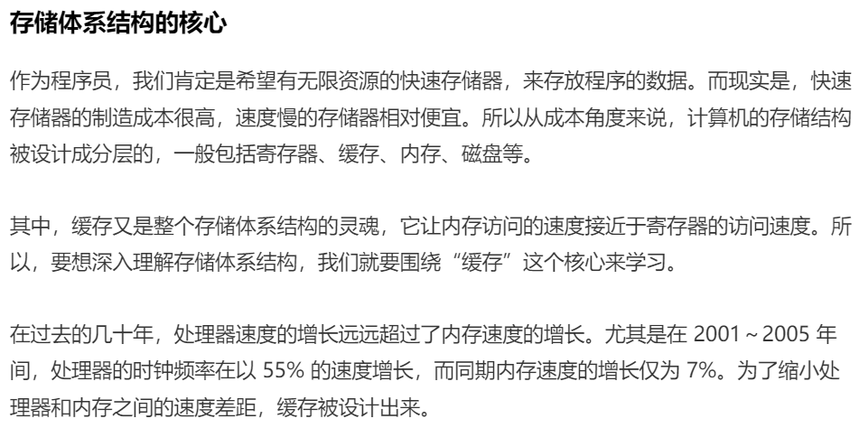

Slide 5
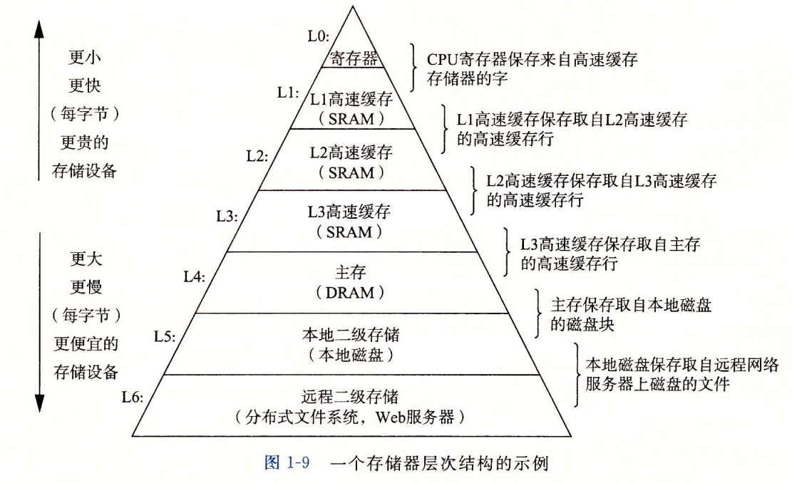
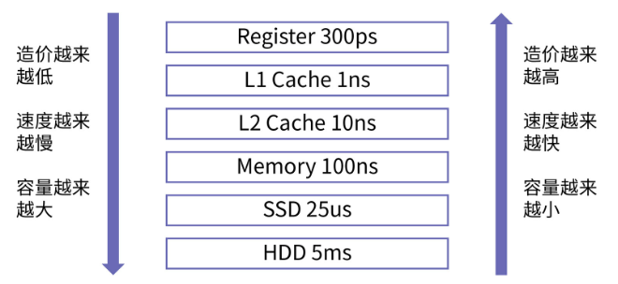
提高缓存的命中率 80%

Slide 6
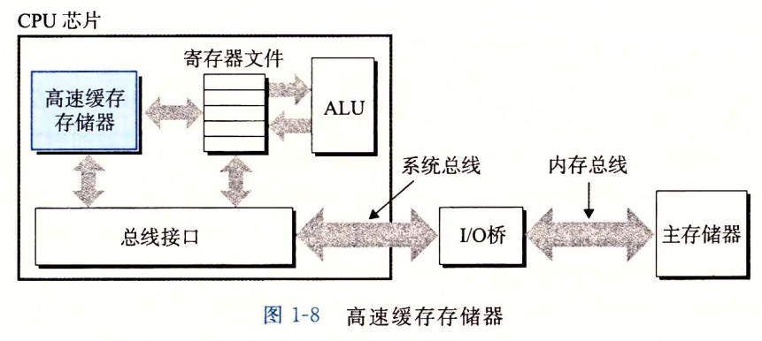
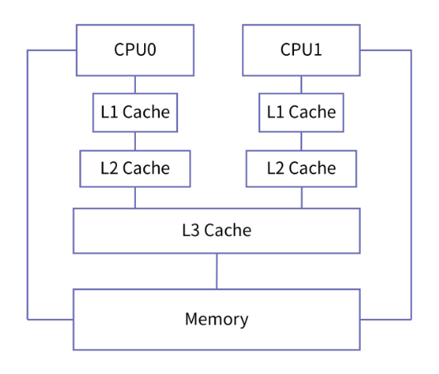

Slide 7
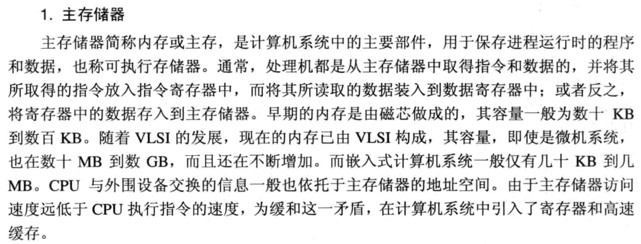

Slide 8
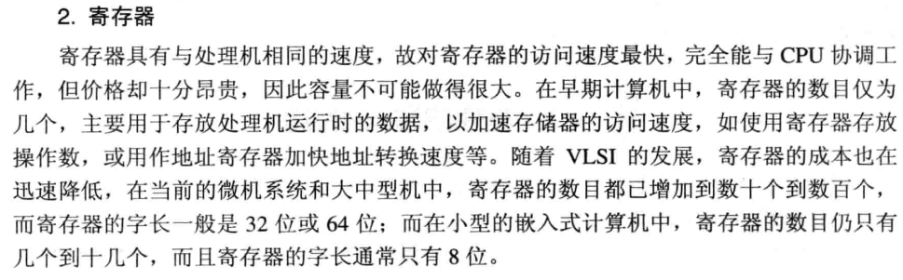

Slide 9
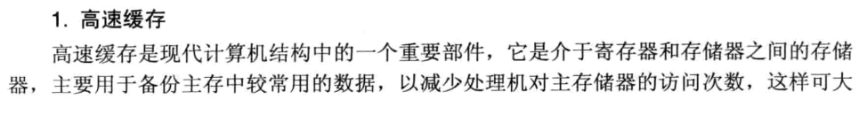
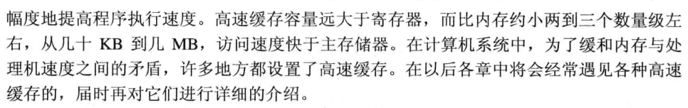
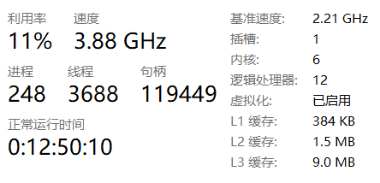

Slide 10
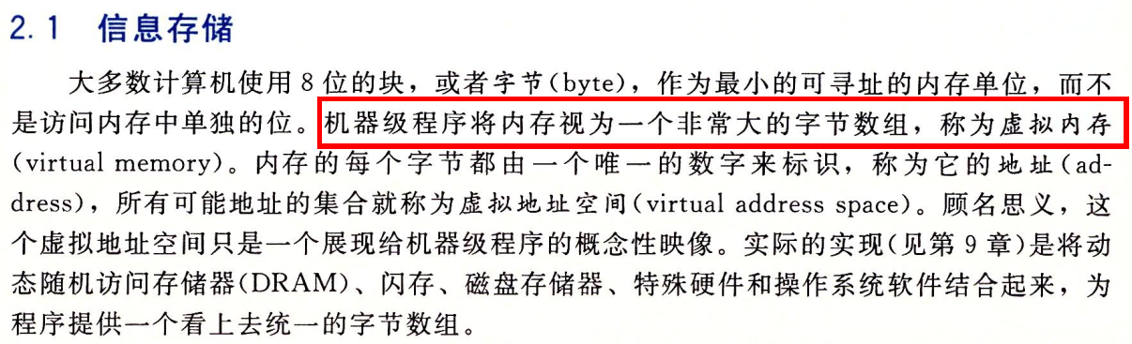
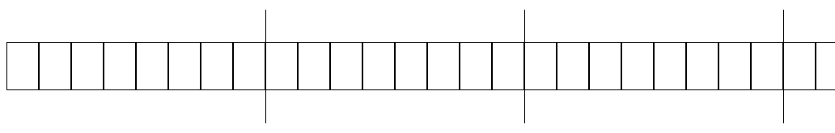

Slide 11
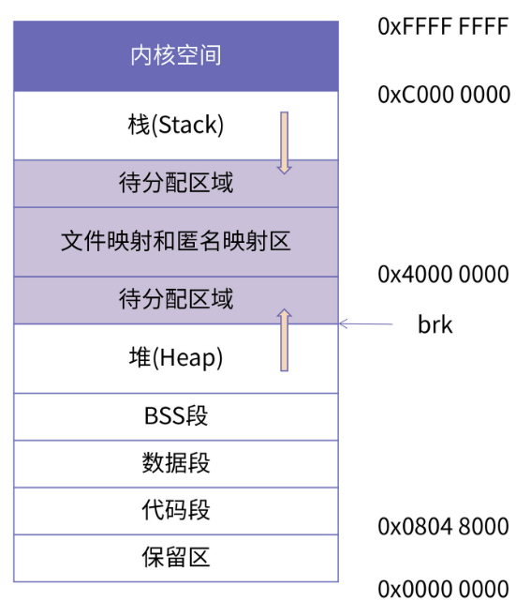

Slide 12
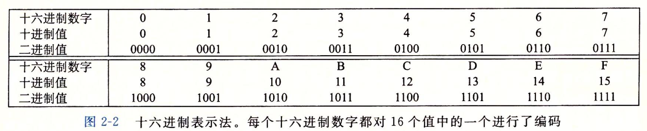
引入16进制

Slide 13
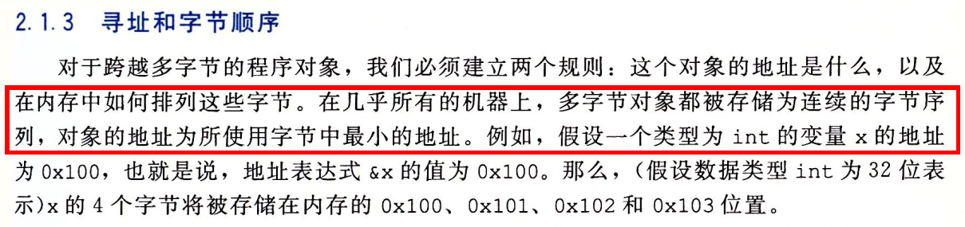

Slide 14
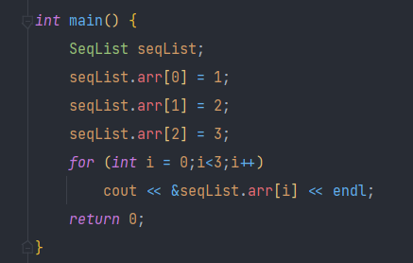
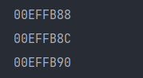

Slide 15
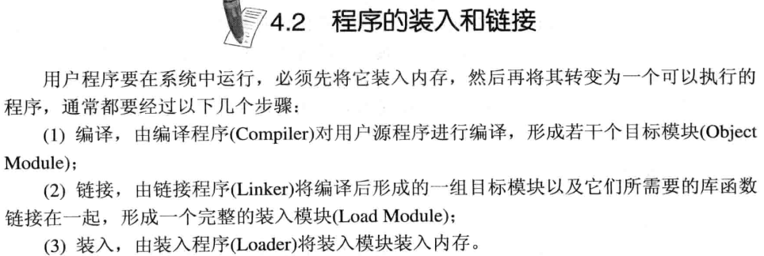
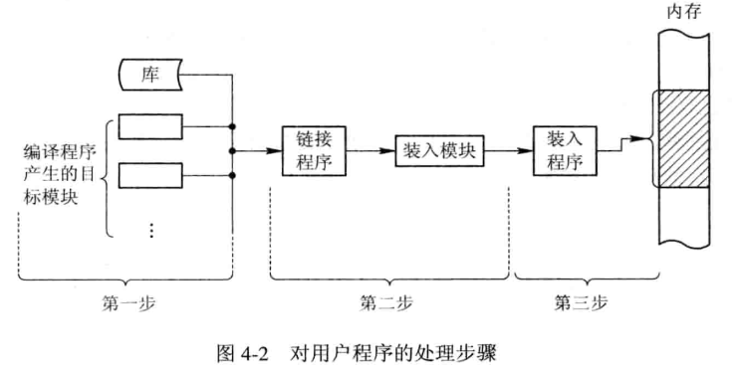

Slide 16
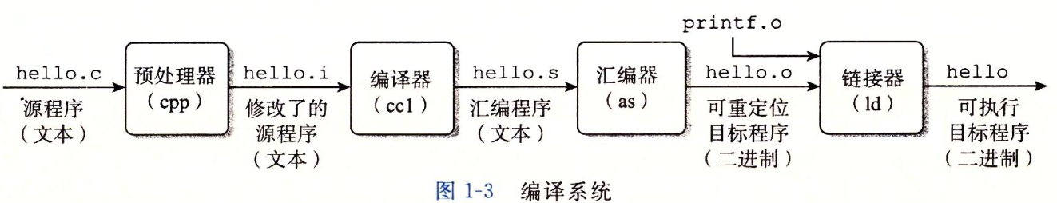
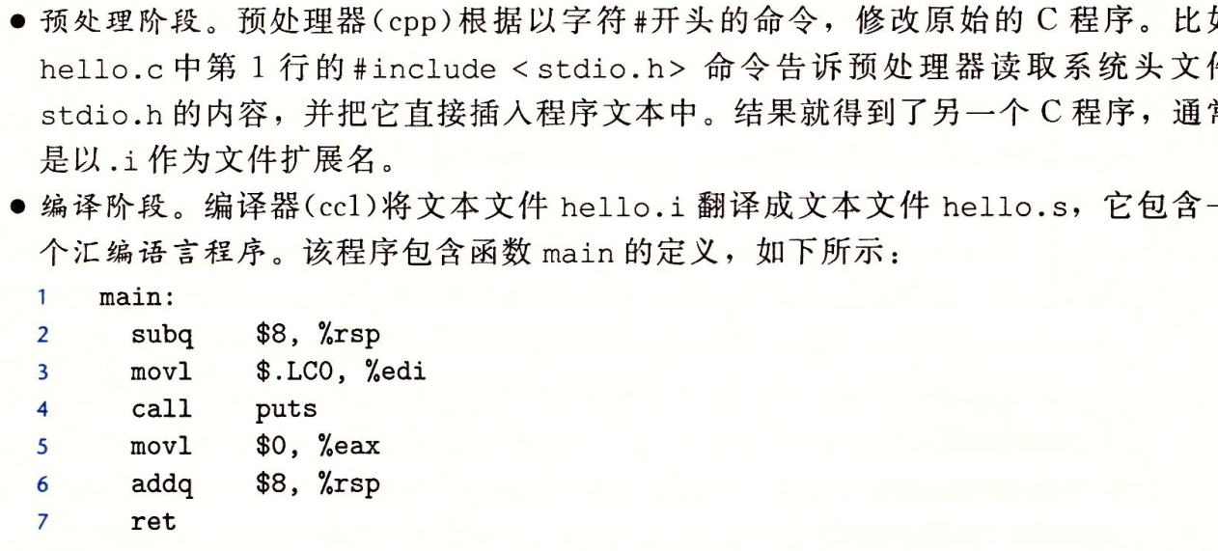

Slide 17
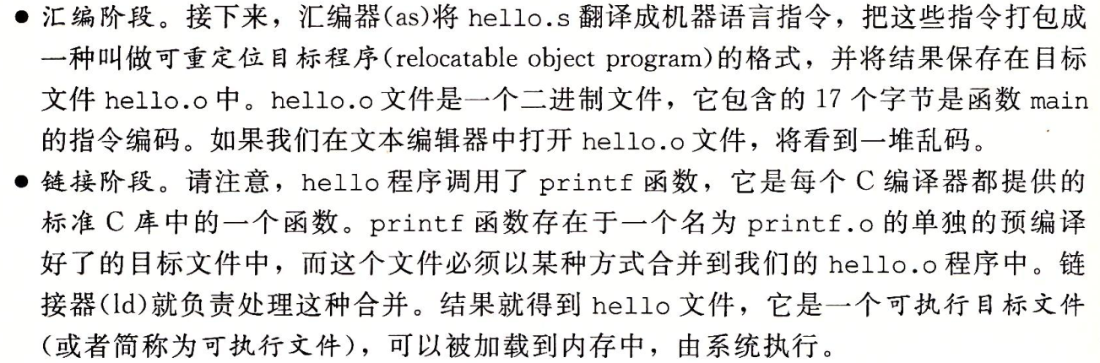

Slide 18
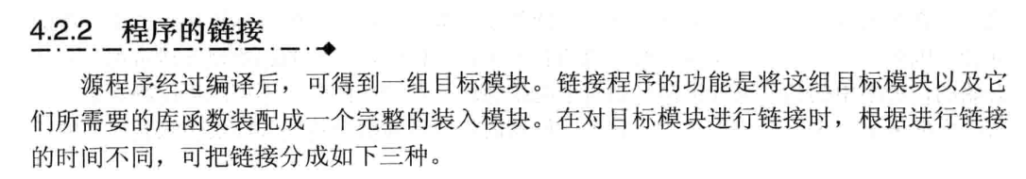
静态链接，装入时动态链接，运行时动态链接

Slide 19
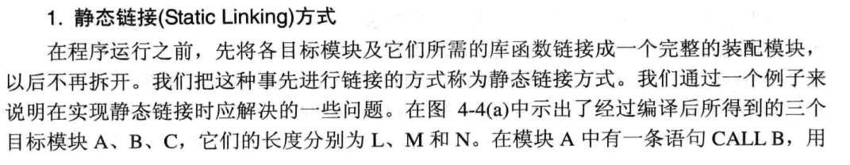
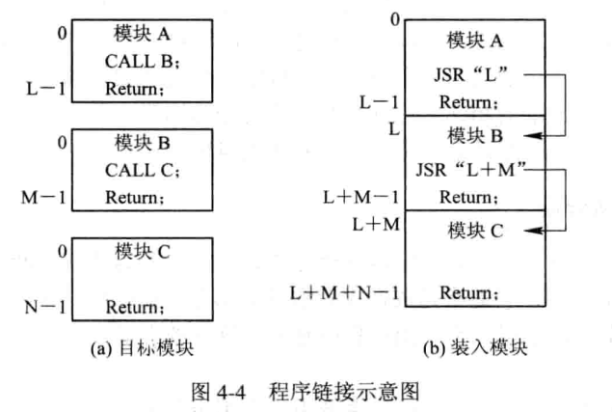

Slide 20
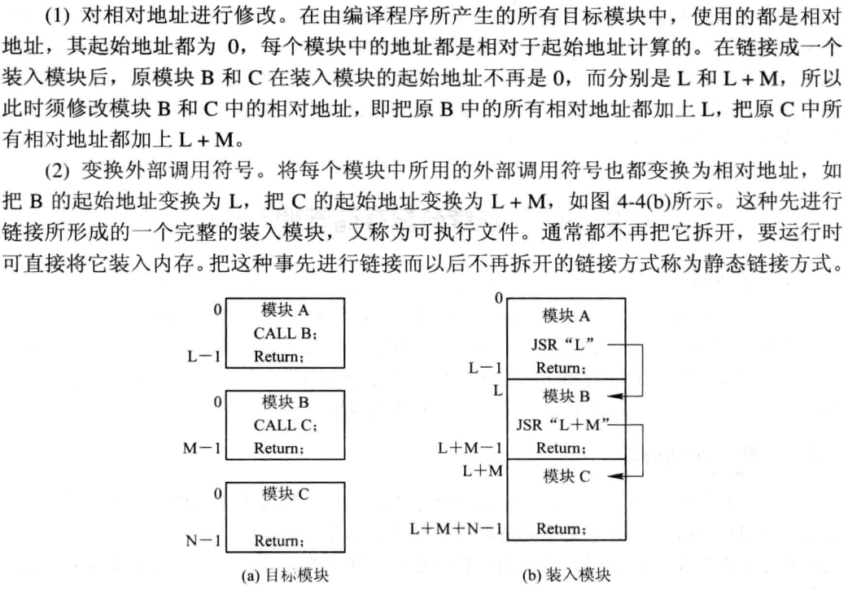

Slide 21
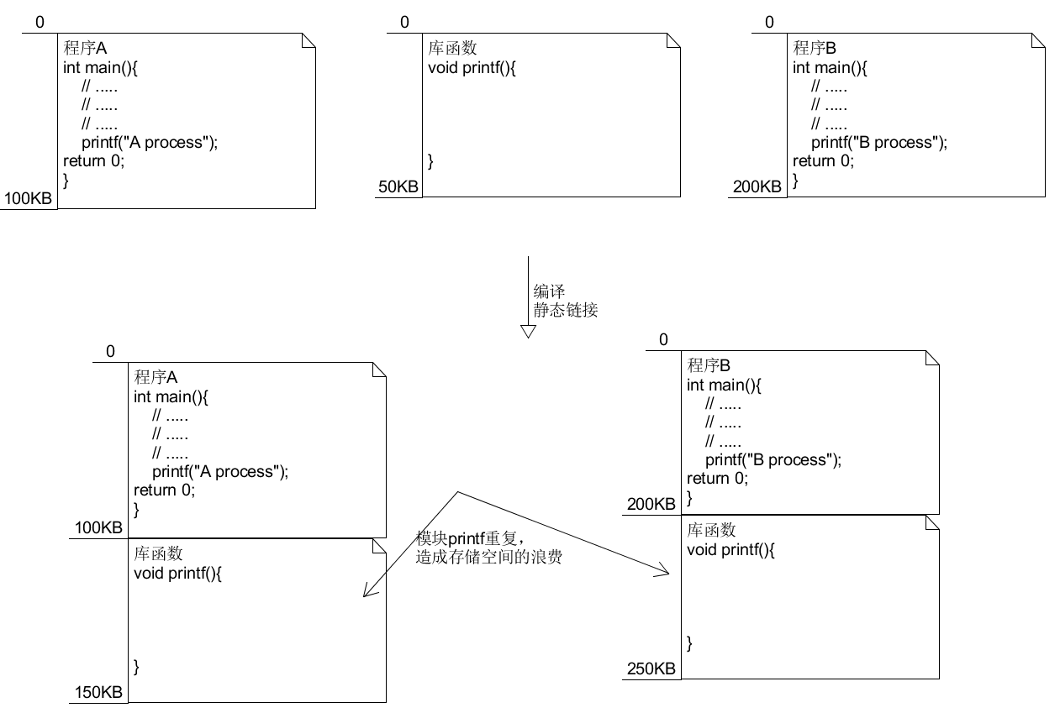

Slide 22
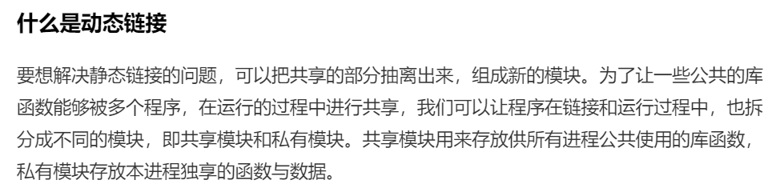

Slide 23
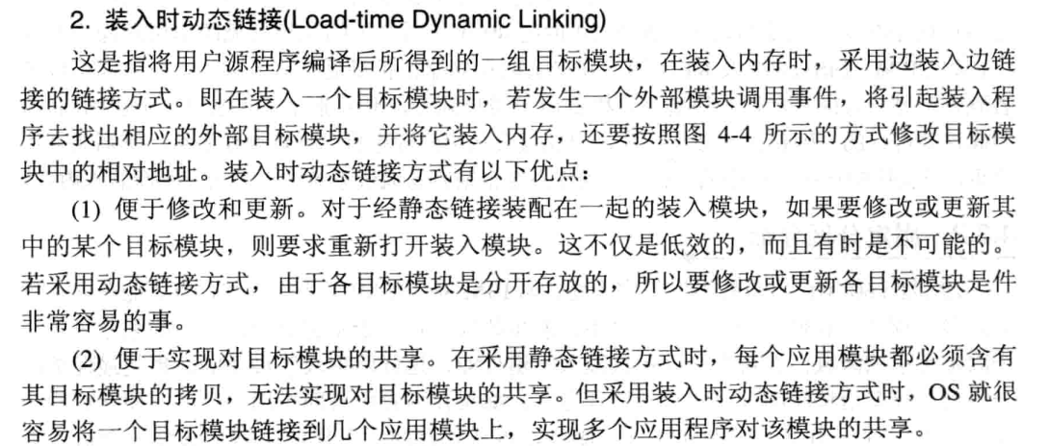
在运行时，只有当EXE程序确实要调用这些DLL模块的情况下，系统才会将它们装载到内存空间中。这种方式不仅减少了EXE文件的大小和对内存空间的需求，而且使这些DLL模块可以同时被多个应用程序使用。

Slide 24
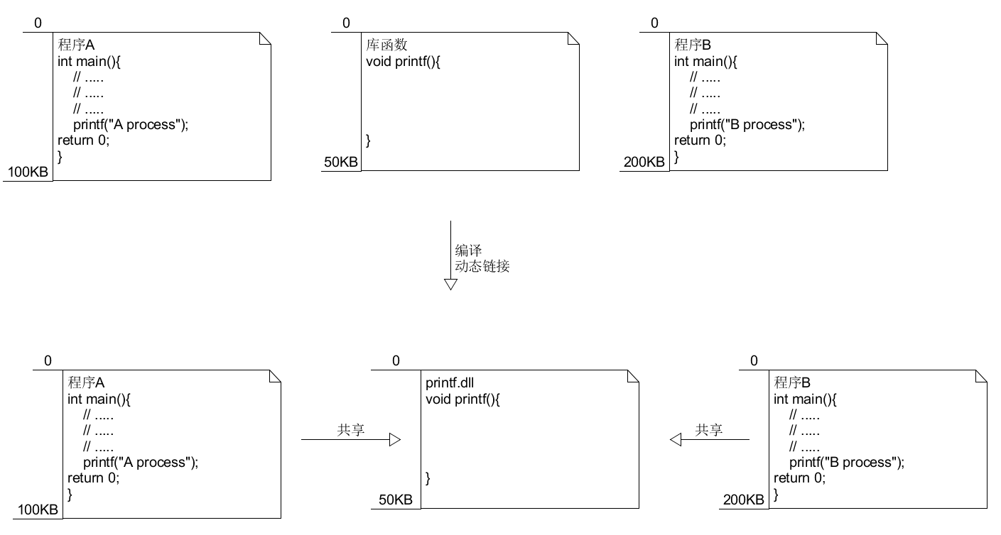

Slide 25
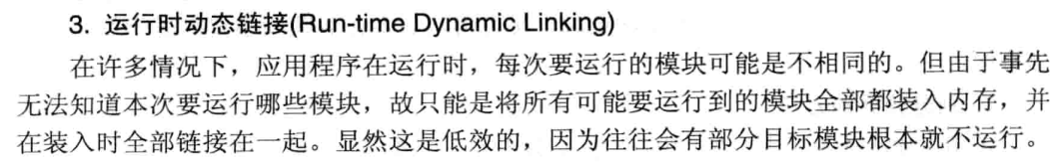
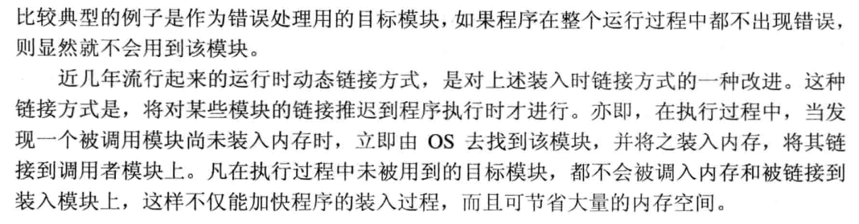

Slide 26
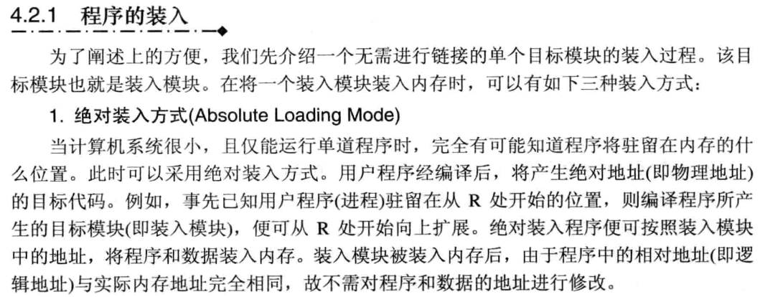

Slide 27
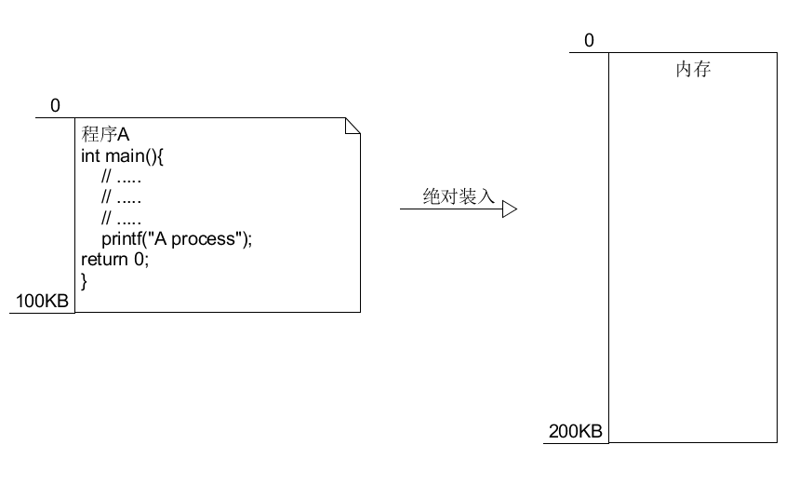

Slide 28
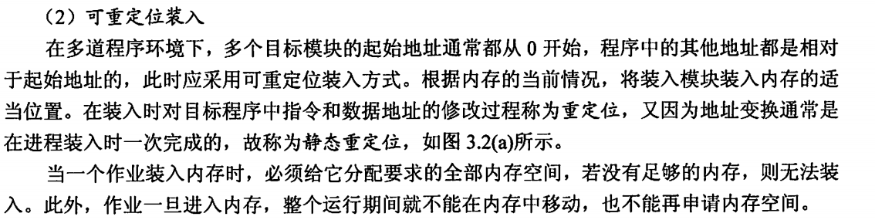
缺点

Slide 29
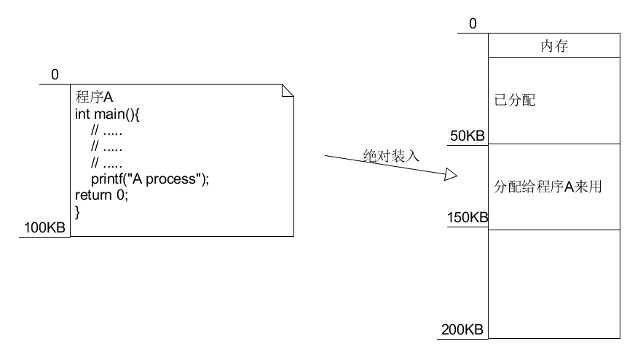

Slide 30
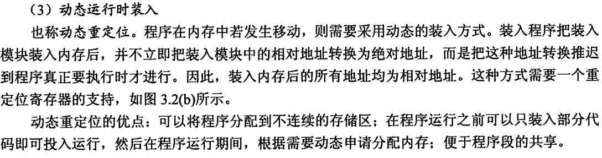
优点

Slide 31
真题
2014.3 静态链接 名词解释
2017.1 存储器管理的主要任务

Slide 32
作业
阅读课本4.1存储器的层次结构&4.2程序的装入和链接 P120
预习分段 分页内存管理
1.可采用哪几种方式将程序装入内存？它们分别适用于那种场合？
2.什么是静态链接？静态链接需要解决两个什么问题？
3.什么是装入时动态链接？装入时动态链接方式有何优点？
4.什么是运行时动态链接？有何优点？

Slide 33
1.首先由编译程序将用户源代码编译成若干目标模块，再由链接程序将编译后形成的目标模块和所需的库函数链接在一起，组成一个装入模块，再由装入程序将装入模块装入内存；
绝对装入方式适用于单道程序环境下；
可重定位方式适用于多道程序环境下；
动态运行时装入方式也适用于到多道程序环境下。
2.在程序运行之前，先将各目标模块及它们所需的库函数连接成一个完整的装配模块，以后不再拆开。这种事先进行连接的方式称为静态链接方式。
要解决两个问题：对相对地址进行修改；变换外部调用符号
3.这是指将用户源程序编译后所得到的一组目标模块，在装入内存时，采用边装入边链接的链接方式。
优点：便于修改和更新；便于实现对目标模块的共享。
4.将某些模块的链接推迟到程序执行时才进行。
优点：加快程序的装入过程；节省大量的内存空间。

